Slide 1

Teresópolis, 17 de Junho de 2026

Slide 2

Equipe
NOSSO TIME É FORMADO POR 4 INTEGRANTES:
RAFAEL BRANCO DE BARROS
CARLOS RODRIGO PAIM DE OLIVEIRA
JOHANN MATHEUS XAVIER
IAN PIRES MIZIARA

Slide 3
O que é? A CRIAÇÃO DE UM WEBSITE QUE CENTRALIZE TODA A INFORMAÇÃO REFERENTE AO ECOTURISMO EM TERESÓPOLIS O objetivo do Sistema é fornecer informações atualizadas e acessíveis sobre as principais atrações naturais da cidade de Teresópolis, com foco em trilhas, biodiversidade e eventos em áreas protegidas. Público-Alvo: Turistas e moradores que buscam informações sobre natureza, trilhas e eventos nos parques naturais da cidade.

Slide 4
SAINDO DO ESTÁTICO
Do design bonito para um sistema que funciona.
• Dados de verdade
Antes: Informações presas no código HTML, apenas um Front End.
Agora: Um motor que gerencia trilhas, eventos e biodiversidade de forma dinâmica.
Facilidade para atualizar o portal sem desafios complexos.

Slide 5

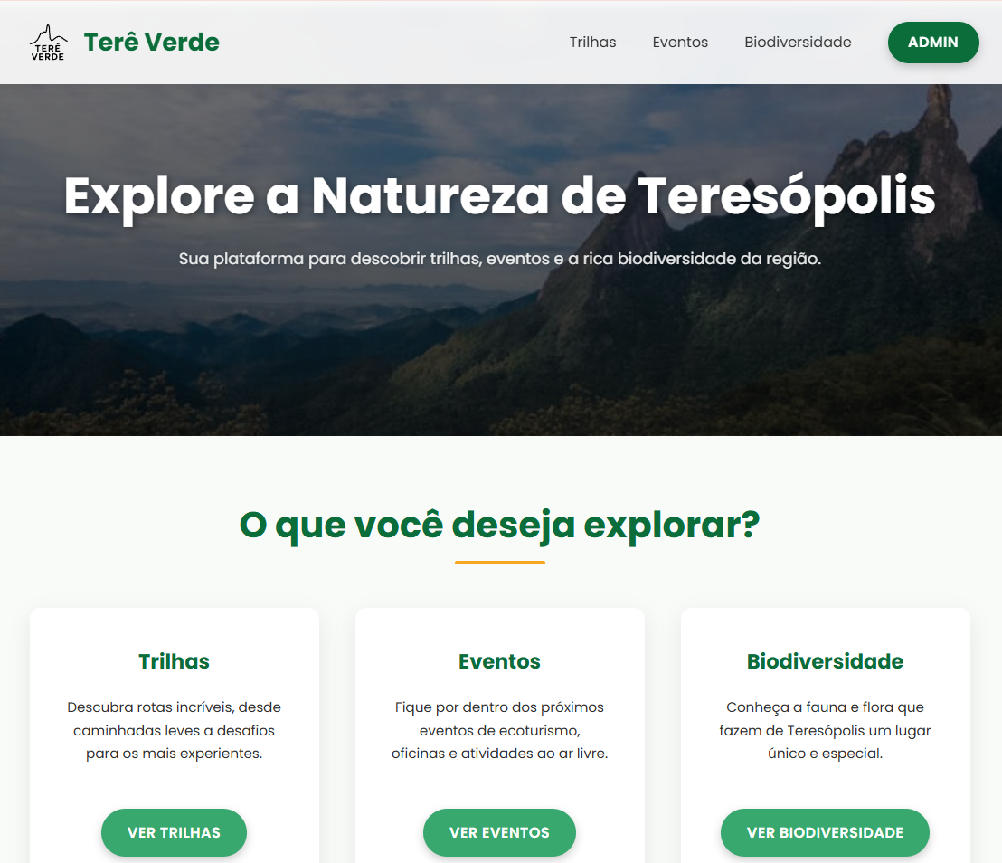



| Organização: MVC
Models: Onde os dados vivem.
Controllers: Onde a lógica acontece.
Routers: Os caminhos do sistema.

Slide 6
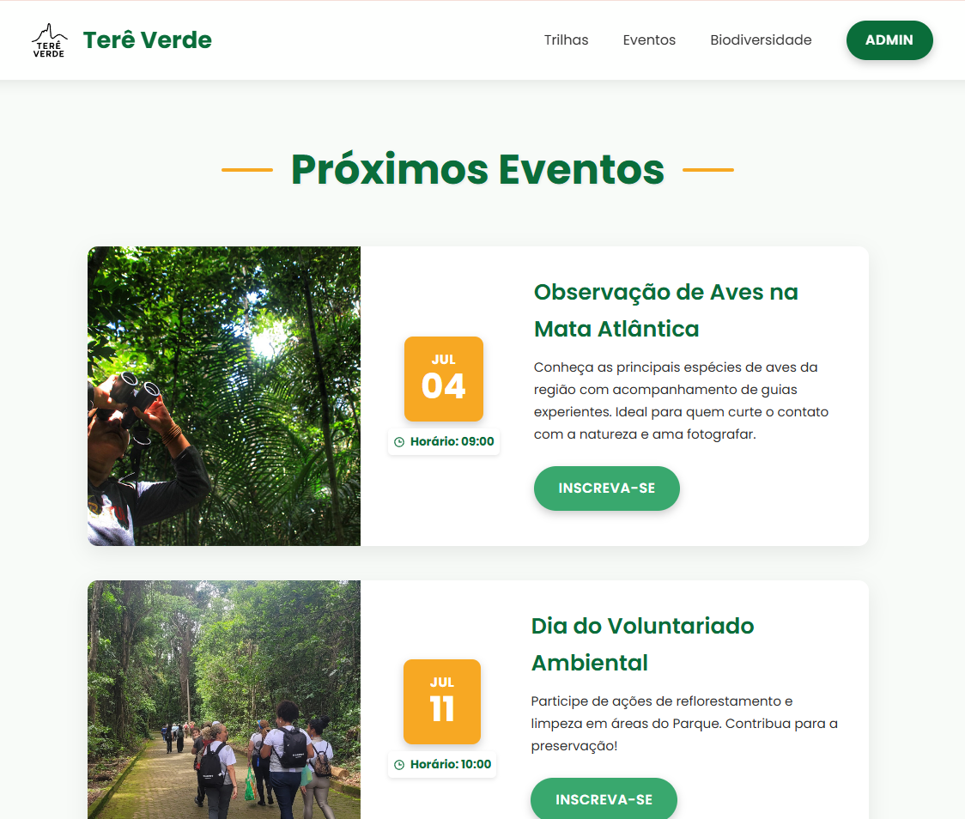

O que o Admin pode fazer?
Criar: Adicionar novas trilhas com fotos e descrições.
Ler: Listar eventos e biodiversidades em tempo real.
Atualizar: Mudar horários ou dificuldades das rotas.
Deletar: Remover itens que não estão mais disponíveis

Slide 7
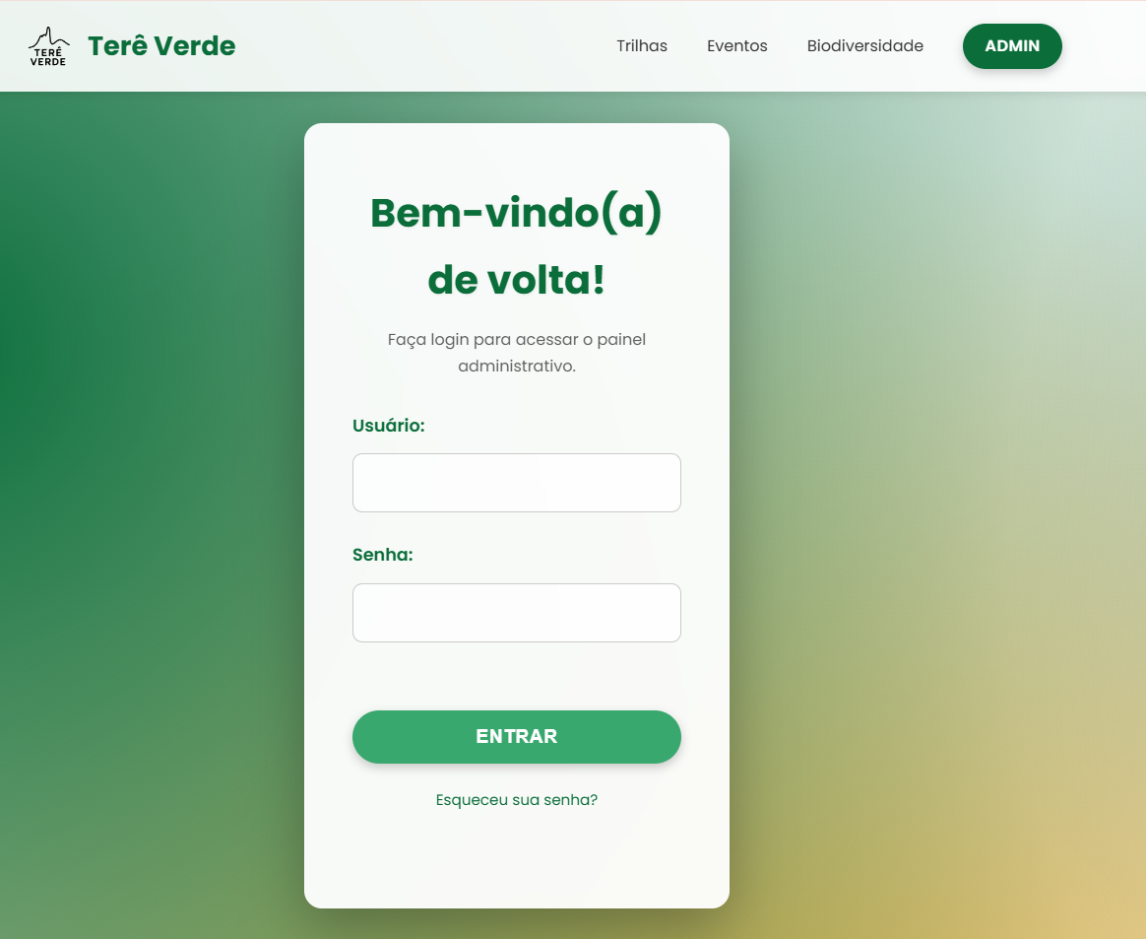
ADMINISTRAÇÃO
• Segurança & Controle
Um sistema de login que protege o Painel Administrativo.
Se não estiver logado o sistema redireciona automaticamente para o login.
Sem visitantes mexendo onde não é permitido.

Slide 8
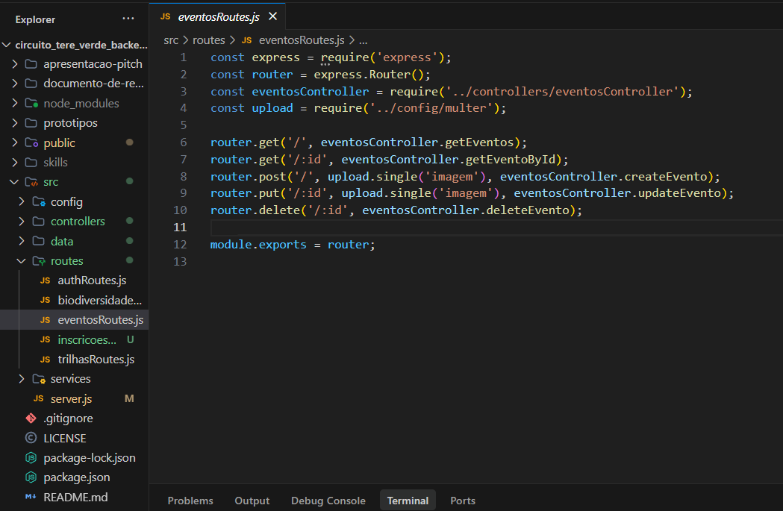
• FRONTEND – BACKEND – BANCO DE DADOS •
TODOS EM SINTONIA
• Transformando dados de formulários em registros estratégicos.
Nosso ecossistema garante que cada inscrição seja processada com segurança e persistência, unindo uma interface amigável a um backend robusto em Node.js, focado em performance e agilidade.
Com estrutura pronta para migração imediata de JSON para bancos NoSQL ou Relacionais.

Slide 9
PRÓXIMOS PASSOS
O CAMINHO DA NATUREZA PARA TODOS
Ampliar o sistema com mais opções de eventos, cadastros e funcionalidades.
Busca por parcerias com órgãos de turismo e empresas locais.
Elevar o nível e ter uma versão MOBILE totalmente funcional.

Slide 10


OBRIGADO! •
RAFAEL BRANCO DE BARROS | rafaelb87@gmail.com
CARLOS RODRIGO PAIM DE OLIVEIRA | rodrigocrf.oliveira@gmail.com
JOHANN MATHEUS XAVIER | johanndetere@gmail.com
IAN PIRES MIZIARA | ianpiresmiziara@gmail.com
GitHub - https://github.com/c0i0te/circuito_tere_verde_backend

